Slide 1

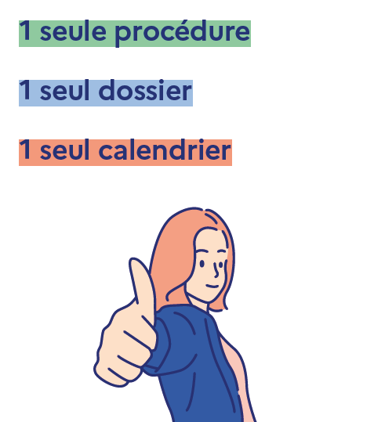

Parcoursup simplifie vos démarches
eloise.mondon@ac-montpellier.fr
brigitte.bru@ac-montpellier.fr
parcoursup.gouv.fr

Slide 2
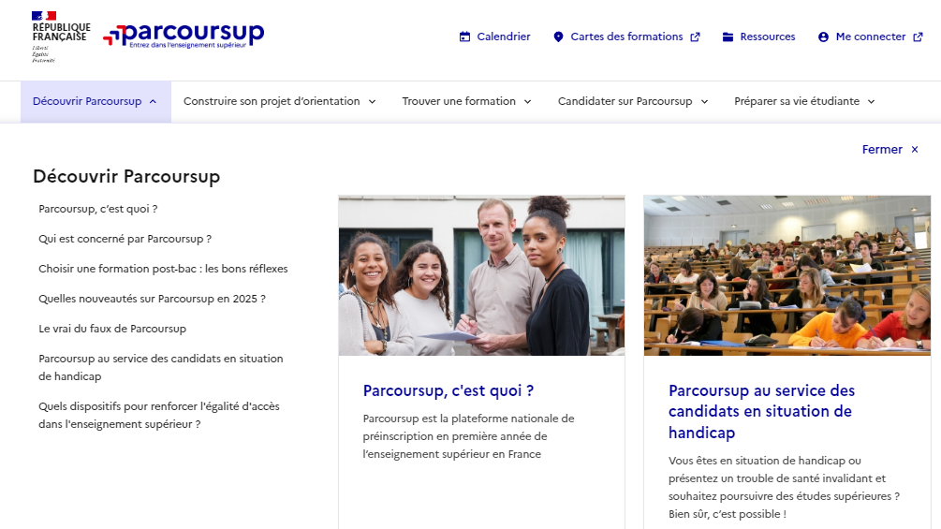


Parcoursup 2025 en 3 étapes
Tout ce qu’il faut savoir pour préparer et réussir son entrée dans l’enseignement supérieur

Slide 3
Sommaire
Les engagements de Parcoursup au service des usagers
Le calendrier Parcoursup en 3 étapes
Étape 1 : des outils pour vous aider à élaborer votre projet d’orientation
Étape 2 : s’inscrire, formuler ses vœux et finaliser son dossier
L’analyse des candidatures par les enseignants des formations post-bac
Étape 3 : consulter les réponses des formations et faire ses choix
Les 5 conseils pour aborder sereinement Parcoursup

Slide 4
Des engagements au service des usagers
Une offre de formation riche et diversifiée : près de 24 000 formations supérieures proposant principalement des diplômes nationaux ou d’établissement validés par l’Etat
Des formations sous statut étudiant et des formations en apprentissage
Une priorité : simplifiez vos démarches !
Parcoursup, c’est 1 seule procédure, 1 seul dossier, 1 seul calendrier
Parcoursup, c’est un cadre de présentation des formations unique pour trouver
rapidement les informations essentielles, pour connaitre les chiffres clés de la session précédente
L’accompagnement personnalisé tout au long de la procédure
Vous n’êtes pas seuls pour réfléchir et faire vos choix : vous êtes accompagnés, au lycée, via les professionnels de la plateforme, au numéro vert, sur les réseaux sociaux Parcoursup
Sur Parcoursup, retrouvez des quiz, vidéos, un site d’entrainement et des conseils à chaque étape

Slide 5
Des engagements au service des usagers
La transparence sur les critères : un cadre commun proposé sur Parcoursup
Parcoursup permet de visualiser, dans un cadre commun à toutes les formations, les critères et éléments que les enseignants des formations du supérieur ont défini pour l’examen des candidatures : résultats scolaires, motivation, compétences, appréciations de l’équipe pédagogique, etc…
Important : Parcoursup ne fait jamais l’analyse des candidatures : ce sont les enseignants des formations du supérieur qui définissent les critères, examinent votre dossier, font des propositions auxquelles vous répondez
Parcoursup garantit votre droit à l’information : vous pouvez interroger la formation qui ne vous a pas admis
La transparence sur le profil des admis : un appui pour réfléchir à son parcours et à ses vœux
Nouveauté 2025 : retrouvez dans la rubrique “Visualiser les chiffres d’accès à la formation” des informations sur le taux d’accès (niveau de demande pour la formation) ainsi que sur le profil des lycéens de terminale admis les années précédentes (type de bac, niveau scolaire, choix de parcours au lycée)
Notre objectif : vous aider à découvrir des formations, à comparer, à vous repérer et à faire vos choix
La transparence sur les taux de réussite et les perspectives d’insertion professionnelle
Dans la rubrique “Poursuivre ses études et connaître les débouchés”, vous pourrez consulter des données nouvelles sur la réussite ainsi que l’insertion professionnelle et les conditions d’embauche à la sortie des formations
Nouveauté 2025 : les données sur l’insertion professionnelle sont étendues aux licences universitaires, écoles de commerce et d’ingénieurs >> plus de 75 % des formations concernées

Slide 6
Des engagements au service des usagers
Parcoursup vous permet de choisir librement les formations qui vous intéressent
Vous formulez librement vos vœux sans les classer
Vous choisissez votre formation en fonction des propositions d’admission que vous recevez, à partir du 2 juin 2025. Vous avez le dernier mot
Parcoursup vous aide à anticiper, à comparer les formations entre elles, à participer aux journées portes ouvertes (JPO)
Parcoursup agit pour l’égalité d’accès et de réussite des étudiants
Parcoursup met en œuvre des actions ciblées pour l’accès au supérieur des lycéens boursiers, professionnels ou technologiques, ou encore des lycéens participant à des cordées de la réussite
Parcoursup prend en compte les situations particulières tels les candidats en situation de handicap ou candidats sportifs de haut niveau ou artistes confirmés
Parcoursup promeut le développement des parcours personnalisés (Oui-Si) à l’université pour favoriser la réussite des étudiants

Slide 7
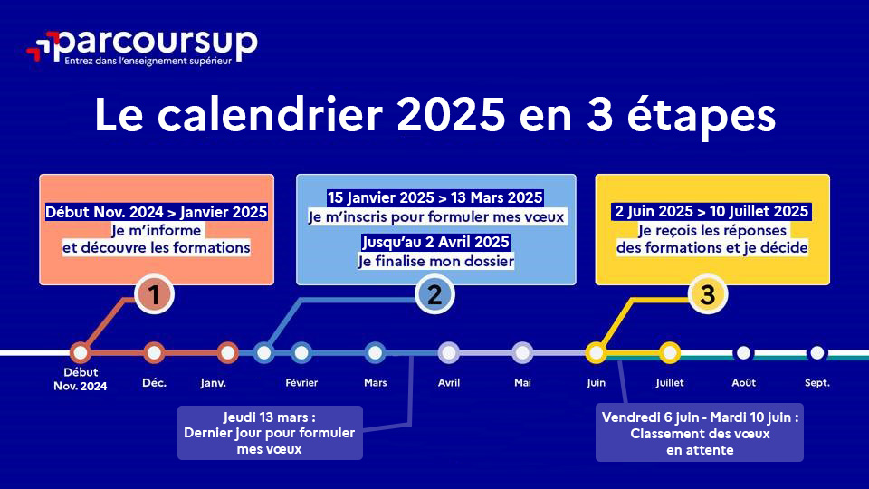
08/01/2025
7

Slide 8
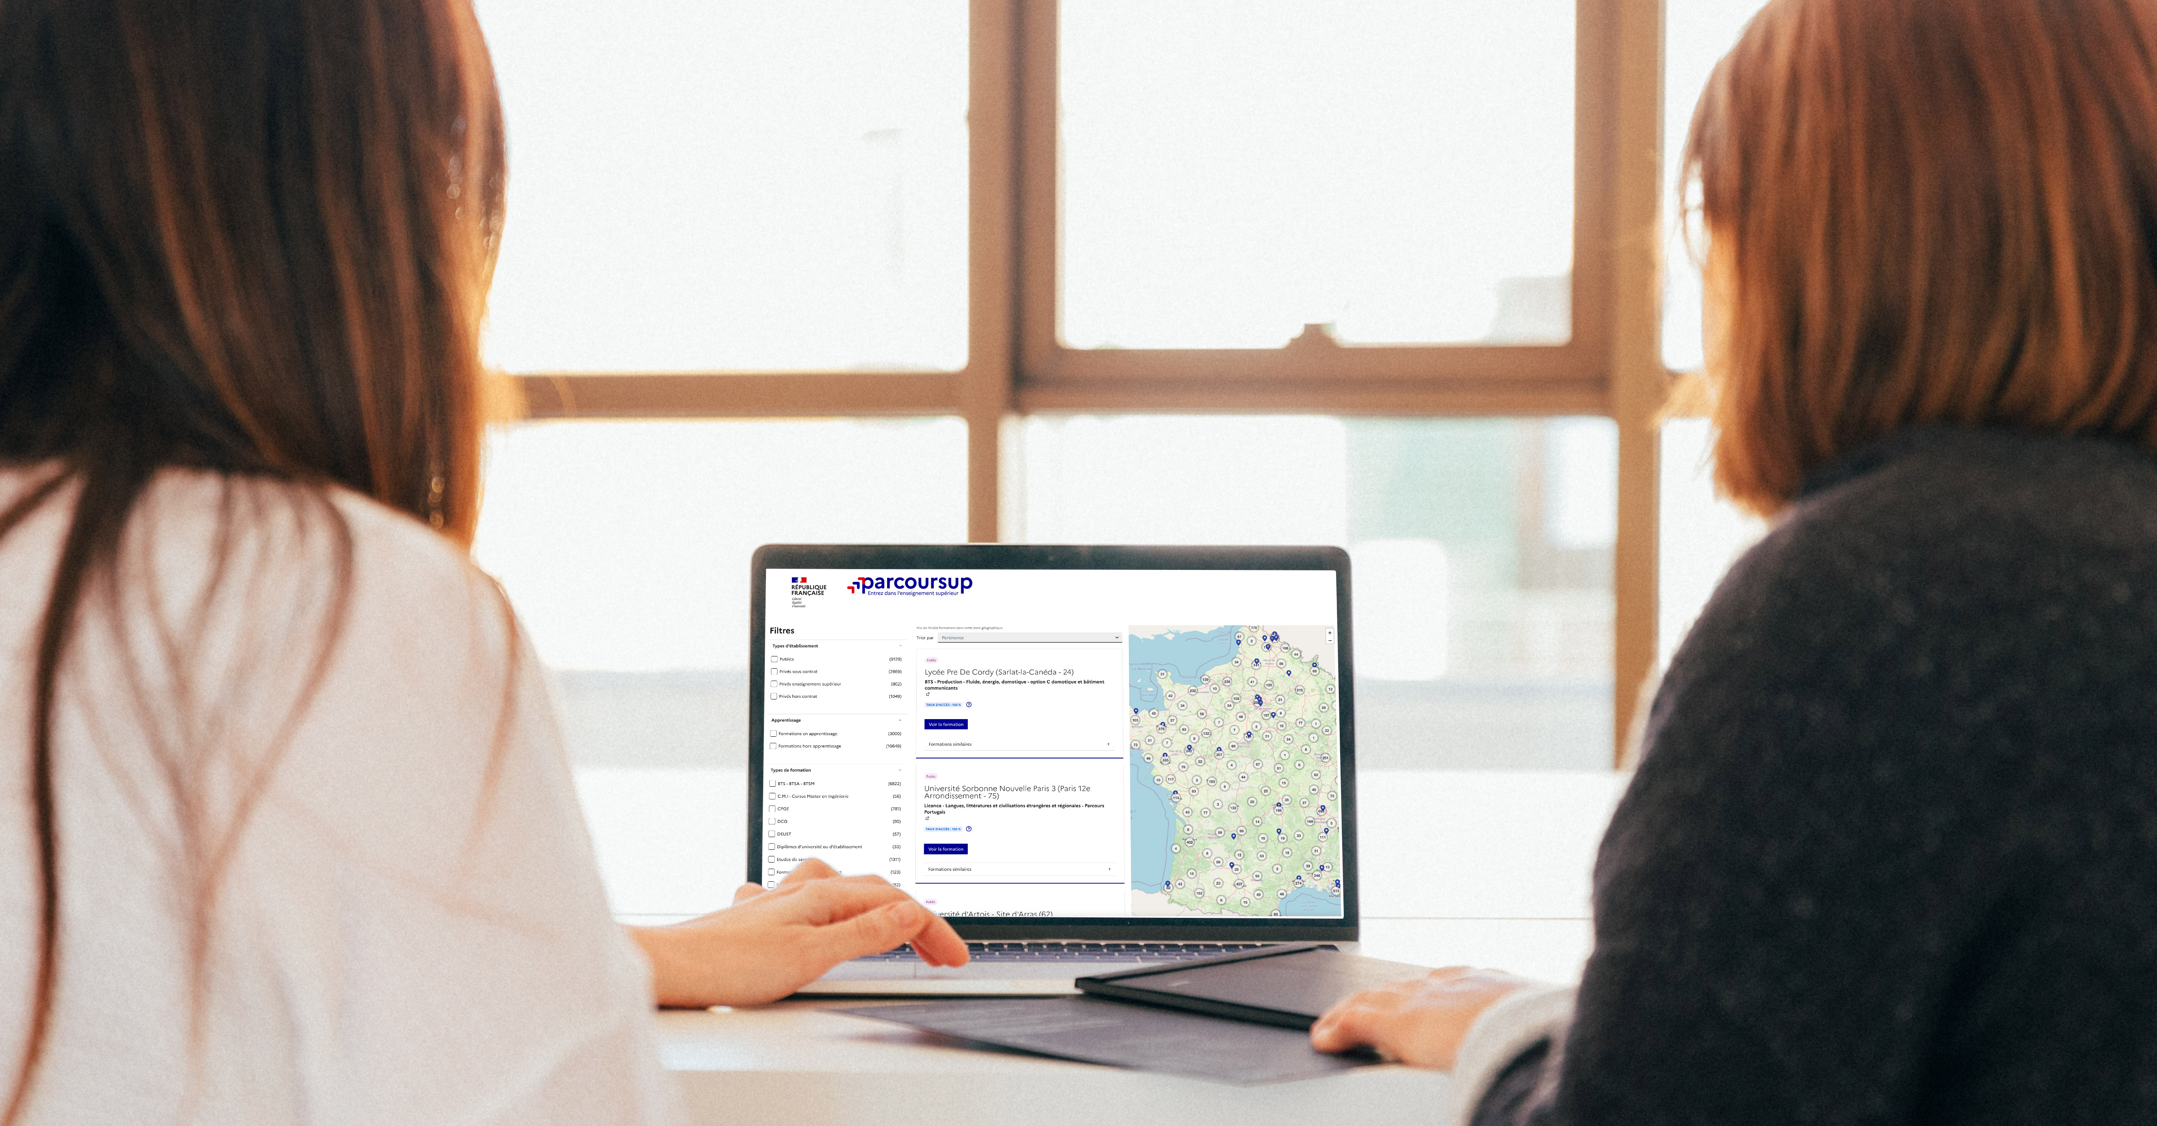
Étape 1 : des outils pour vous aider à élaborer votre projet d’orientation

Slide 9
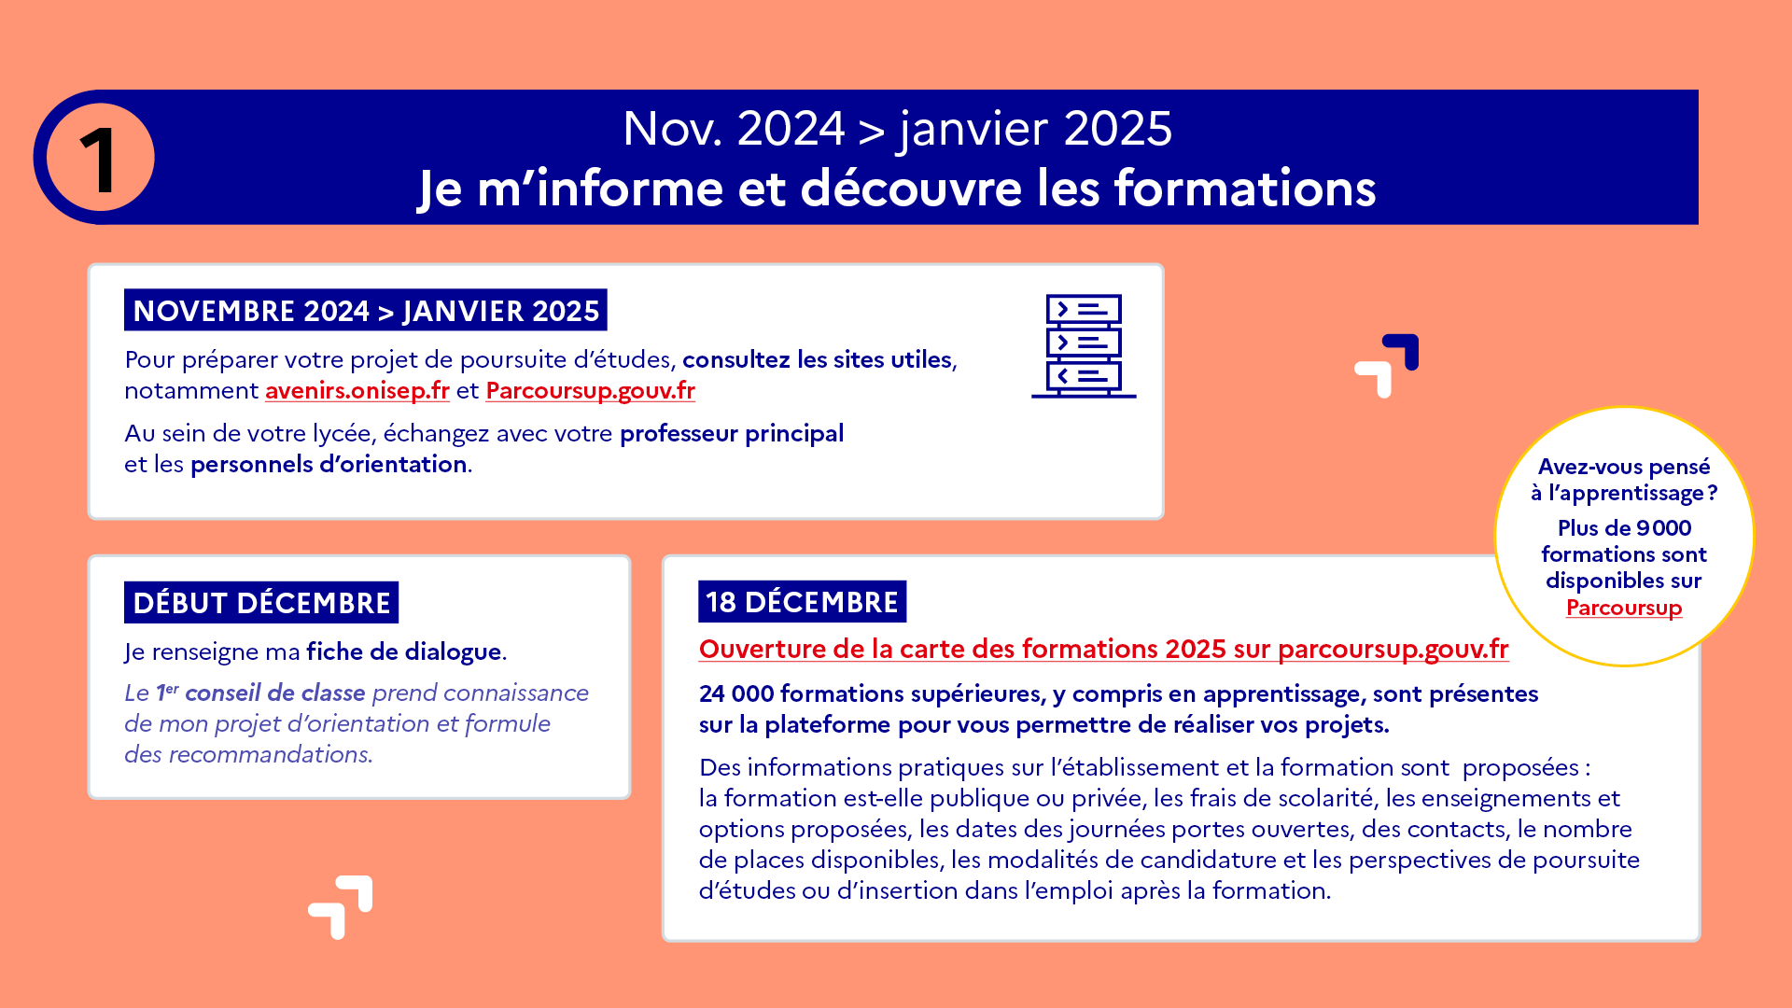

Slide 10
L’accompagnement au sein de votre lycée : des acteurs, des temps forts et des outils pour vous aider à élaborer votre projet d’orientation
L’accompagnement à l’orientation au lycée
2 professeurs principaux en terminale pour un suivi personnalisé avec l’appui des psychologues de l’Éducation nationale
Des heures d’accompagnement personnalisé consacrées à l’orientation intégrées à l’emploi du temps des élèves
Des temps forts : deux semaines de l’orientation ou des forums pour échanger avec des formations (en présentiel ou en ligne)
Un outil nouveau en 2025 proposé sur la plateforme Avenir(s) de l’Onisep pour accompagner l’orientation des lycéens de la 2nde à la T^{ale} : MonProjetSup
  Elargir l'éventail des choix de formation et réduire l'autocensure
  Accompagner l‘élaboration du projet d’orientation dès la seconde pour réduire le stress lié à l’orientation post bac et au choix sur Parcoursup

Slide 11
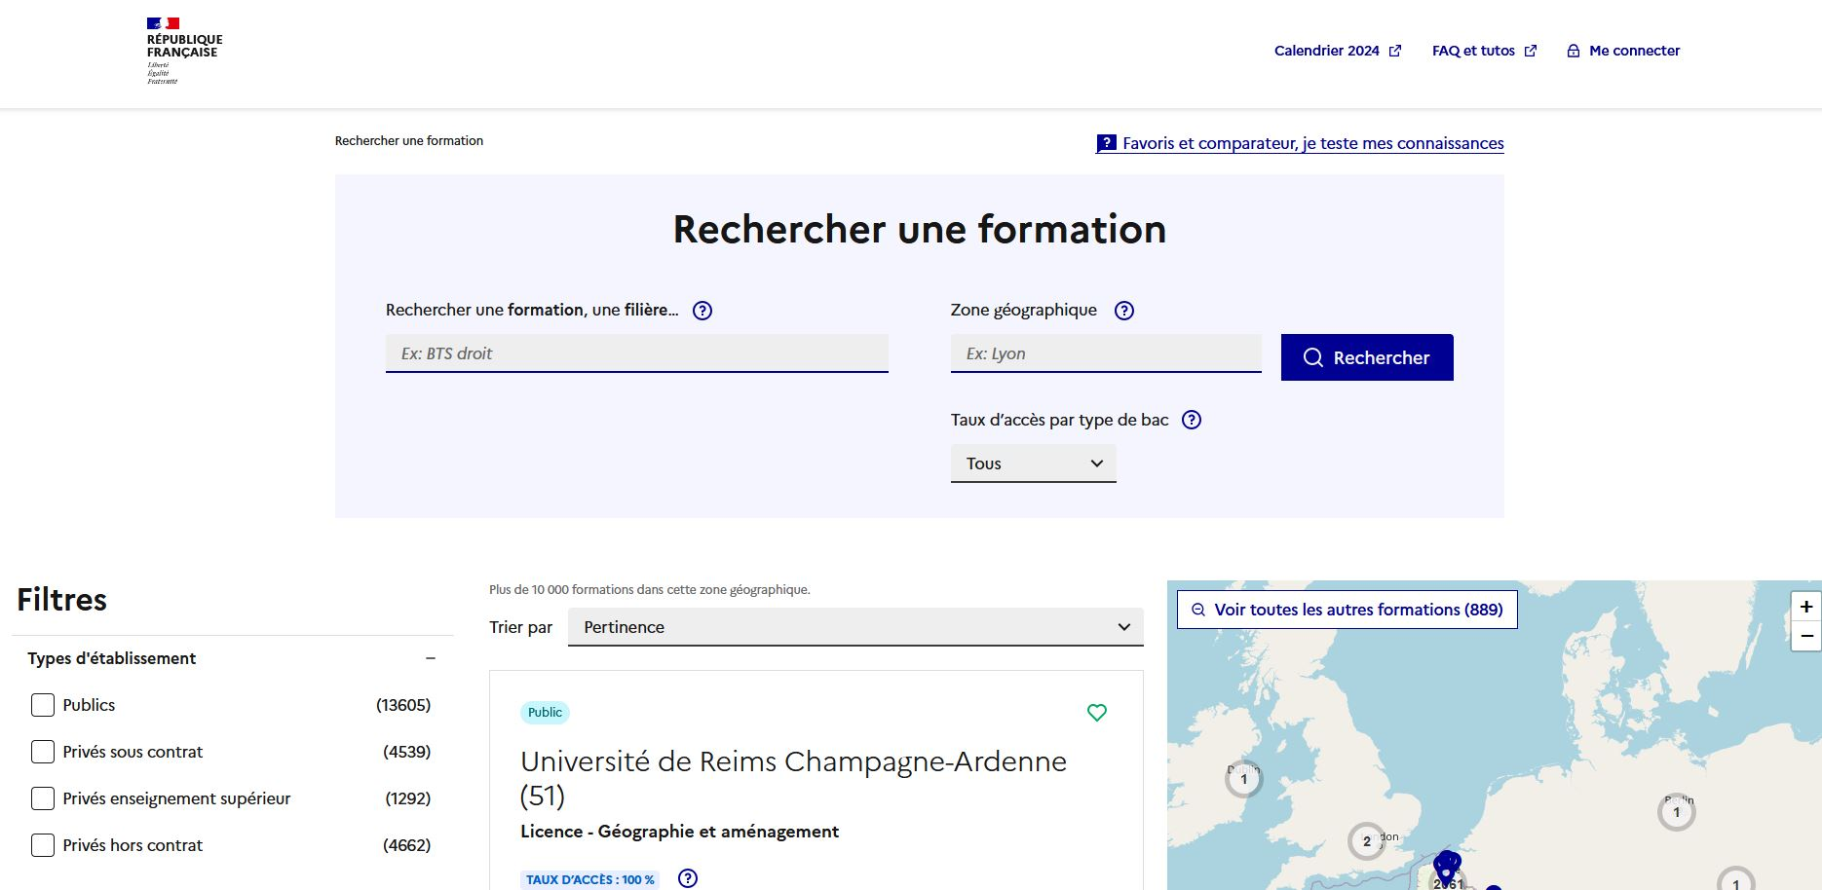

LE BON REFLEXE : S’INFORMER
L’accompagnement à l’orientation : 2 sites de référence
Sur Avenirs.onisep.fr
Les informations sélectionnées par l’Onisep sur les filières, les formations et les métiers
En 2025, un nouvel environnement proposé dans tous les lycées pour aider les professeurs dans l’accompagnement à l’orientation de leurs élèves
Sur Parcoursup.gouv.fr :
La carte des formations pour découvrir les formations, enregistrer vos « favoris », comparer les formations entre elles, trouver les contacts utiles ou repérer les dates des journées portes ouvertes
>> vous pouvez créer votre compte sur Parcoursup dès la 2nde (193 000 élèves l’ont fait en 2024)

Slide 12

LE BON REFLEXE : ECHANGER, SE PREPARER
L’accompagnement à l’orientation : les bons réflexes
Echanger avec des professionnels dans votre lycée
Votre professeur principal
Les personnels d’orientation
Echanger avec les formations
Les responsables de formations et étudiants ambassadeurs
Lors des journées portes ouvertes et salons avec conférences thématiques
contact et dates à retrouver sur parcoursup.gouv.fr
Préparez-vous avec les outils Parcoursup
Quiz, Video-tuto, Règles d’or, Faq
Site d’entrainement de la phase d’admission
Des lives pour poser vos questions
Le calendrier à retrouver dans l’espace Ressources sur parcoursup.gouv.fr

Slide 13

Les formations disponibles sur Parcoursup
Parmi les 24 000 formations dispensant des diplômes nationaux et d’établissements :
Des formations sous statut étudiant :
  Formations dites « non sélectives » : les différentes licences (dont les licences « accès santé »), les Parcours préparatoires au professorat des écoles (PPPE) et les parcours d’accès aux études de santé (PASS),
  Formations dites « sélectives » : les classes prépa, BTS, BUT (Bachelor universitaire de technologie ), formations en soins infirmiers (en IFSI) et autres formations paramédicales, formations en travail social (en EFTS), écoles d’ingénieur, de commerce et de management, Sciences Po/ Instituts d’Études Politiques, écoles vétérinaires, formations aux métiers de la culture, du sport, etc…
Des formations sous statut apprenti (en alternance) :
Certaines formations privées ne sont pas présentes sur Parcoursup > soyez vigilants

Slide 14
Les formations en apprentissage sur Parcoursup
De l’ordre de 10 000 formations en apprentissage disponibles, pour l’essentiel en BTS, BUT, pour des mentions complémentaires ou titres professionnels
  Être étudiant apprenti c’est :
    Être étudiant et surtout salarié
    Alterner formation pratique chez un employeur et une formation théorique dans un établissement (ex : un centre de formation d’apprentis - CFA)
    Un plus pour trouver du travail en fin de formation et vous insérer durablement
  L’apprenti doit signer un contrat d’apprentissage avec un employeur
  Les établissements (CFA) accompagnent leurs candidats pour trouver un employeur
  Des ressources disponibles sur parcoursup.gouv.fr (espace Trouver une formation)

Slide 15
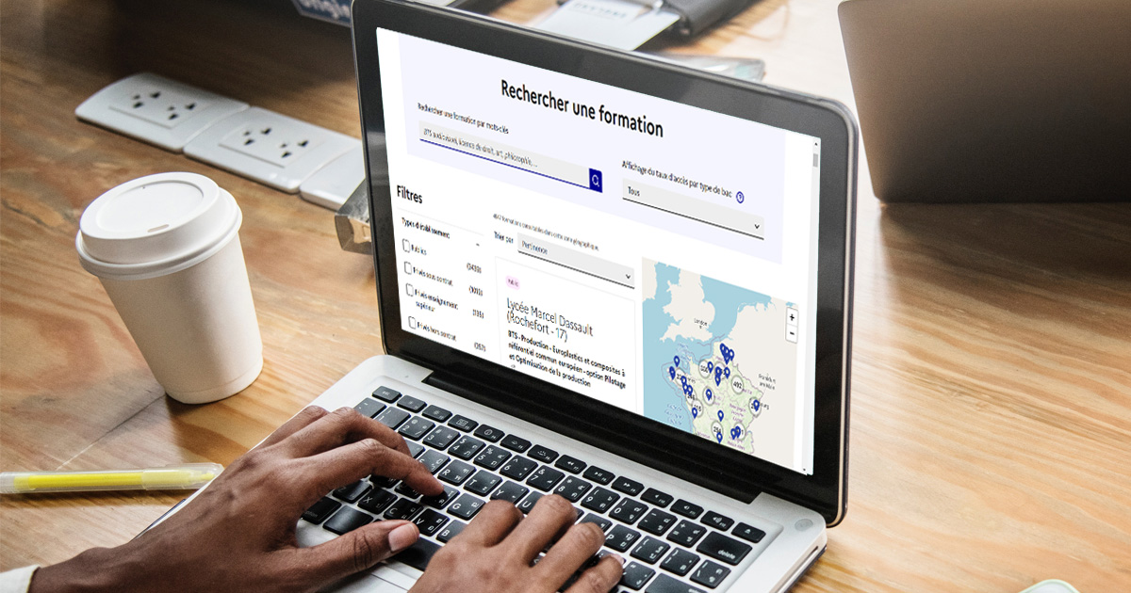
Je recherche des formations sur parcoursup.gouv.fr
Rechercher des formations en utilisant des mots clés, une zone géographique ou d’autres critères de recherche comme le type de formation, les spécialités, un aménagement spécifique, etc.)
Affiner les résultats de recherche en zoomant sur la carte pour afficher les formations dans une zone géographique précise
Découvrez des formations
Retenez vos favoris pour garder la mémoire de vos recherches
Comparer les formations entre elles pour faire le choix qui vous convient

Slide 16
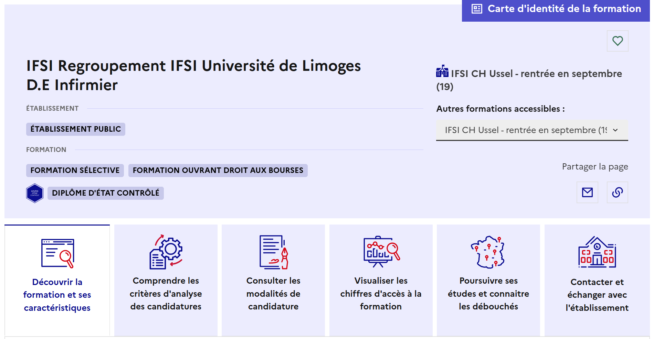
Répondre à l’attente des familles sur l’offre de formation
Nouveauté 2025 : → Carte d’identité de la formation en haut sur chaque fiche formation
Nouveauté 2025 : sur le site parcoursup.gouv.fr (espace Ressources) un livret « les bons réflexes » aide lycéens et parents à se repérer pour choisir un établissement de formation
Vérifier en un clin d’œil : le statut de l’établissement (public/privé en contrat avec l’Etat ou sans contrat avec l’Etat), le caractère sélectif/non sélectif, la capacité d’accueil, le label MESR ou encore l’éligibilité aux bourses
On retrouve aussi aisément sur Parcoursup l’information sur les frais de scolarité, le règlement de la CVEC

Slide 17
Des informations claires, riches et utiles
La fiche de formation : l’essentiel pour vous aider à choisir
Des informations sur le contenu et les débouchés de la formation : les enseignements et les options proposés, le nombre de places disponibles, des informations pour les candidats en situation de handicap, des contacts avec les responsables de la formation
Et en 2025, des informations plus riches sur les taux de réussite et d’insertion professionnelle, les débouchés et les possibilités de poursuite d’études
Des informations sur les critères et les modalités de candidature : la liste détaillée des critères d’analyse des candidatures et leur niveau d’importance, les modalités et le calendrier des éventuelles épreuves de sélection (écrit/oral), des conseils des enseignants du supérieur sur la manière d’élaborer sa candidature
Les lycéens en cordées de la réussite pourront identifier les formations qui prennent compte ce critère dans leur analyse des candidatures (près de 40 % des formations en 2024)
Nouveauté 2025 : des informations plus riches pour réfléchir avant de faire vos vœux : le taux d’accès de la formation en 2024 par type de Bac (pour savoir si la formation est très demandée) et des informations sur le profil des lycéens de terminale admis les années précédentes (type de bac, niveau scolaire, choix de parcours au lycée)
Pour chaque formation : un rapport détaillé sur les critères et le profil des admis en 2024

Slide 18
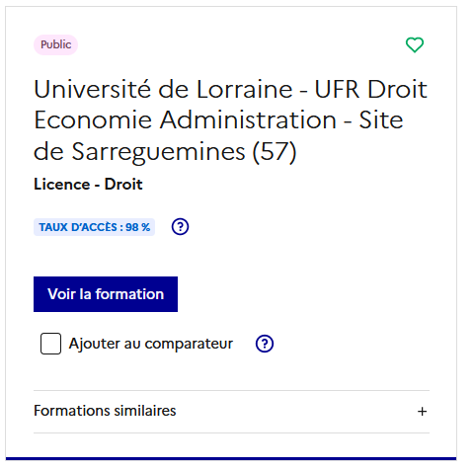
La carte des formations 2025 à partir du 18 décembre 2024
  Une offre mise à jour pour la rentrée 2025
  Au niveau du résultats de la recherche, un premier niveau d’informations :
  L’accès à la fiche formation
  Le statut de l’établissement de formation
  Des suggestions de formations similaires pour vous permettre de découvrir des formations que vous ne connaissiez pas et élargir vos choix
  Vous aider à préparer vos choix de vœux, deux nouvelles fonctionnalités :
  Conserver en « favoris » les formations que vous préférez
  Comparer les formations qui vous intéressent grâce au comparateur (jusqu’à 5 formations comparées en même temps)

Slide 19
La fiche de formation : tout savoir sur une formation
Pour chaque formation, une fiche de présentation organisée en 6 rubriques clés, pour être plus claire, plus riche, plus transparente
Découvrir la formation et ses caractéristiques : les contenus et l’organisation des enseignements, les dispositifs pédagogiques, les frais de scolarité, le règlement de la CVEC, les dates des journées portes ouvertes...
Comprendre les critères d’analyse des candidatures à travers la représentation visuelle des critères définis par les formations (résultats scolaires, compétences et savoir-faire, savoir-être, motivation et cohérence du projet, engagements….) avec leur degré d’importance, ainsi que des conseils pour formuler sa candidature
Consulter les modalités de candidature en particulier les conditions pour candidater, les modalités et calendrier des épreuves écrites/orales prévues par certaines formations sélectives et les éventuels frais associés
Visualiser les chiffres d’accès à la formation : des données clés sur l’admission en 2024 et les possibilités d’accès dans la formation pour les lycéens de terminale au cours des 3 dernières années Nouveauté 2025
Poursuivre ses études et connaitre les débouchés : des informations sur les taux de réussite, les possibilités de poursuite d’études, les taux d’insertion et conditions d’emploi des sortants de la formation Nouveauté 2025
Contacter et échanger avec l’établissement : contacts de référents de la formation, notamment le référent handicap

Slide 20
Les modalités d’examen affichés pour chaque formation
Comment les formations examinent les candidatures ?
Dans les formations sélectives (classes prépa, BUT, BTS, écoles, IFSI…)
L’admission se fait sur dossier et, dans certains cas, en ayant recours, en plus ou en lieu et place du dossier, à des épreuves écrites et/ou orales dont le calendrier et les modalités sont affichés aux candidats (rubrique « consulter les modalités de candidature »)
Dans les formations non sélectives (licences, PPPE et PASS)
Un lycéen peut accéder à la licence de son choix à l’université, dans la limite des capacités d’accueil : si le nombre de vœux reçus est supérieur au nombre de places disponibles, la commission d’examen des vœux étudie les dossiers et vérifie leur adéquation avec la formation demandée afin de les classer
L’université peut conditionner l'admission (réponse « oui-si ») d’un candidat au suivi d’un dispositif de réussite (remise à niveau, tutorat…) afin de l’aider et de favoriser sa réussite

Slide 21
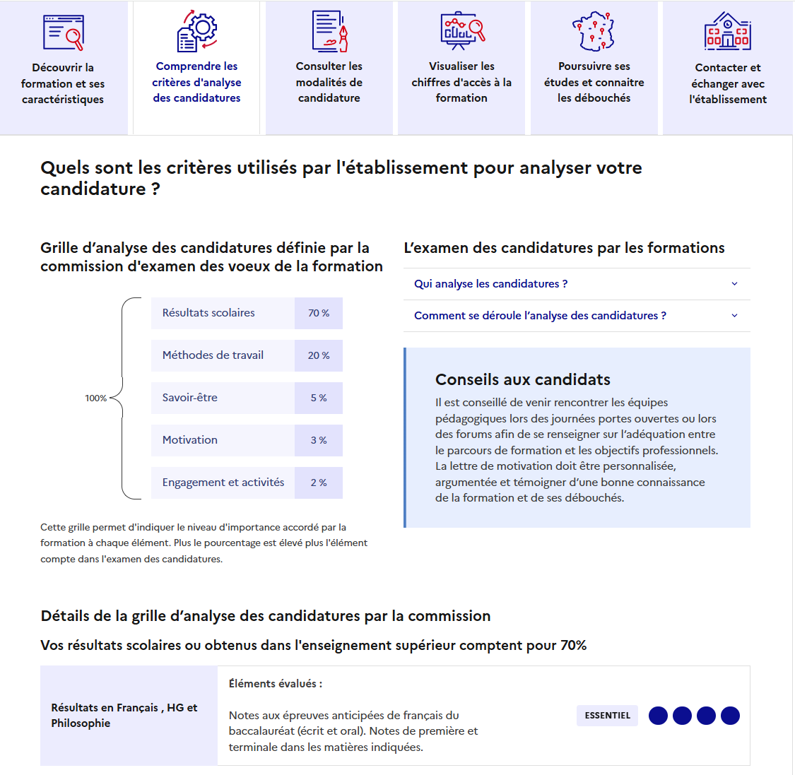
>> une rubrique dédiée aux critères d’analyse des candidatures avec une présentation globale et détaillée
>> la rubrique Conseils pour faire passer des messages aux candidats
Assurer la visibilité des critères de candidatures
Nouveauté en 2025 :
Des rapports d’analyse des candidatures de l’année précédente plus nombreux (19 000) et plus riches en données

Slide 22
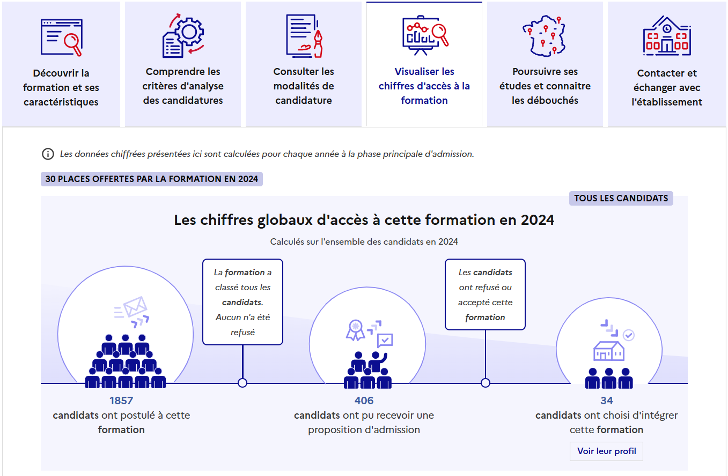
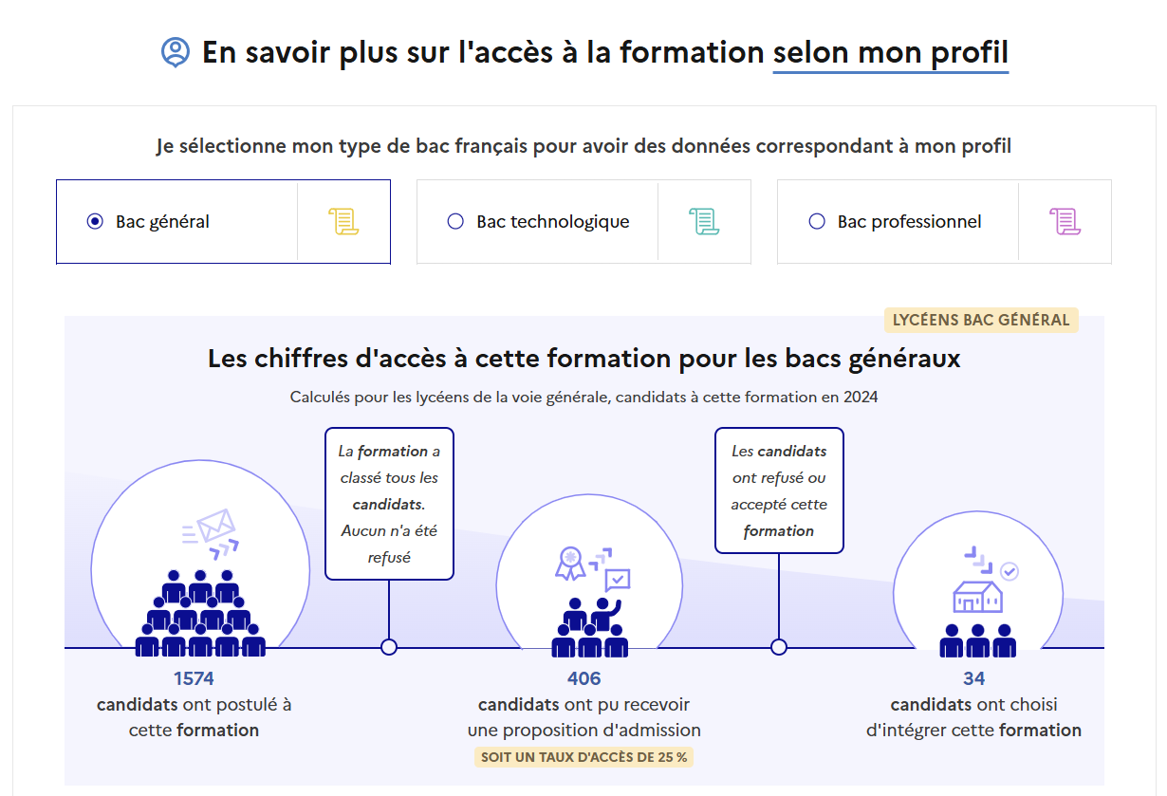
>> des chiffres globaux d’accès à la formation calculés à la fin de la phase principale 2024
>> des chiffres déclinables pour chaque type de baccalauréat français : générale, technologique, professionnelle
Nouveauté 2025 : Des données plus claires, plus riches, plus utiles
>> une visibilité du taux d’accès par type de baccalauréat dans chaque formation pour voir si la formation était très demandée ou si elle a accueilli tous les candidats
>> consultez notre vidéo dans l’espace Ressources de parcoursup. gouv.fr

Slide 23
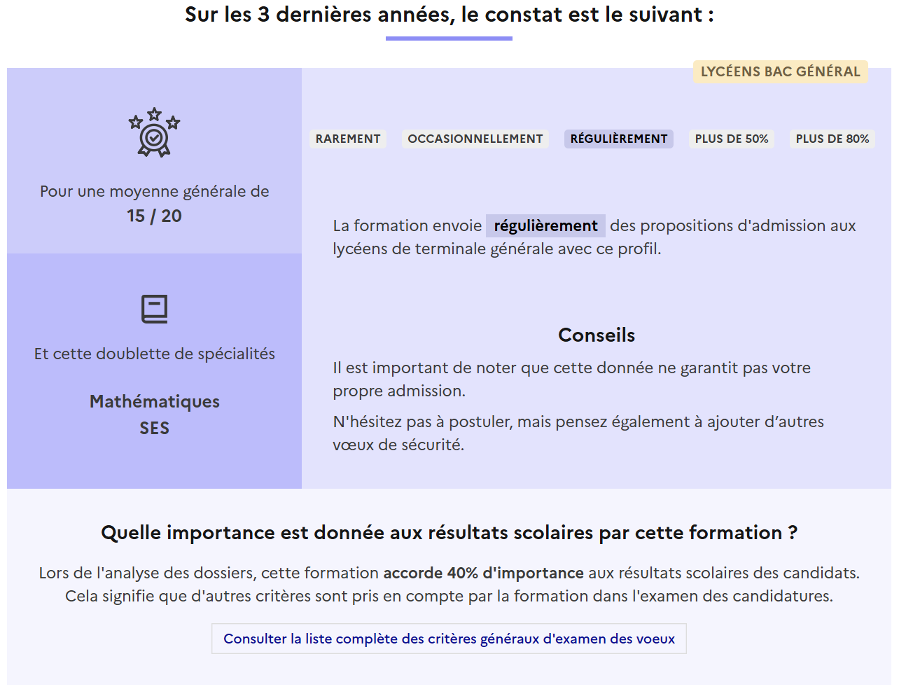
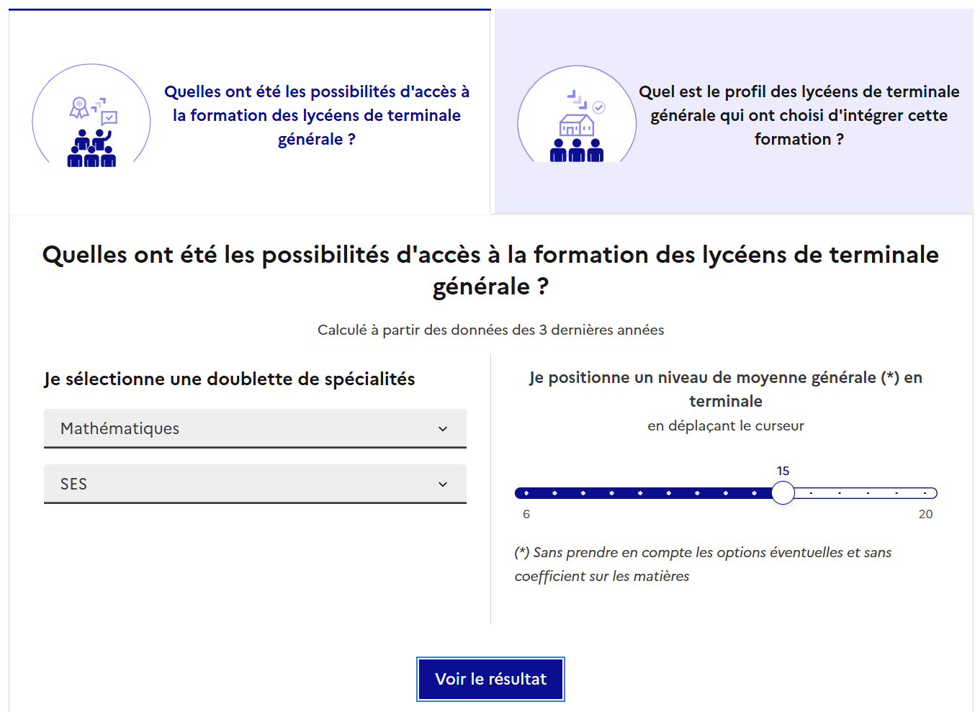
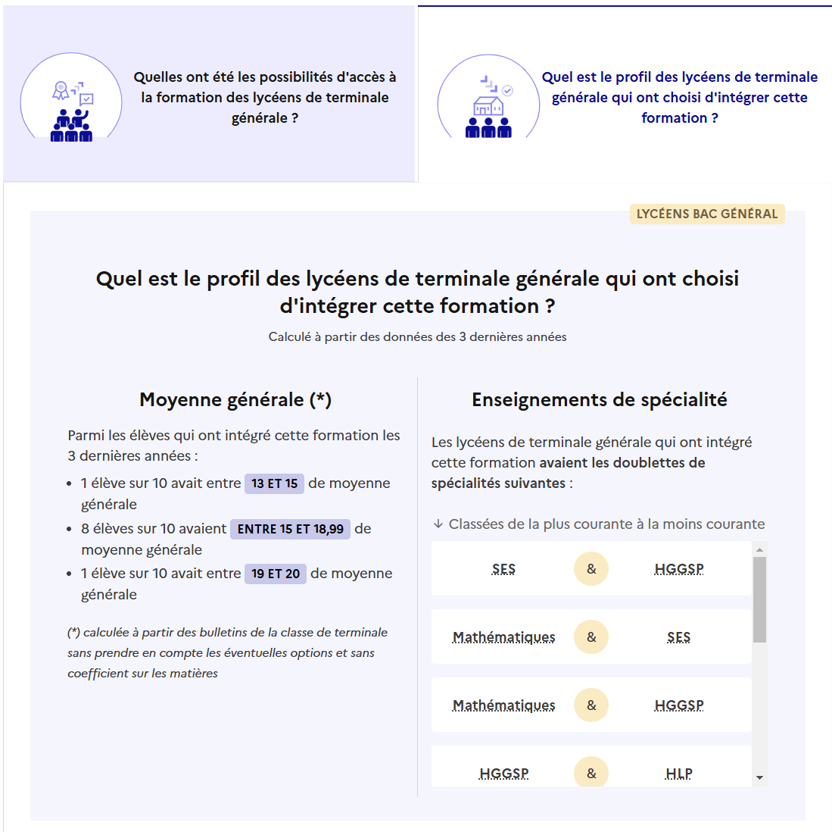
Des conseils personnalisés pour vous aider : ayez toujours les bons reflexes, consulter les critères spécifiques de la formation ; diversifier vos vœux en alternant vœux d’ambition, de raison, de précaution
Nouveauté 2025 : Des données plus claires, plus riches, plus utiles
Une visibilité sur l’accès dans la formation pour les lycéens des 3 types de bac au cours des 3 dernières années

Slide 24
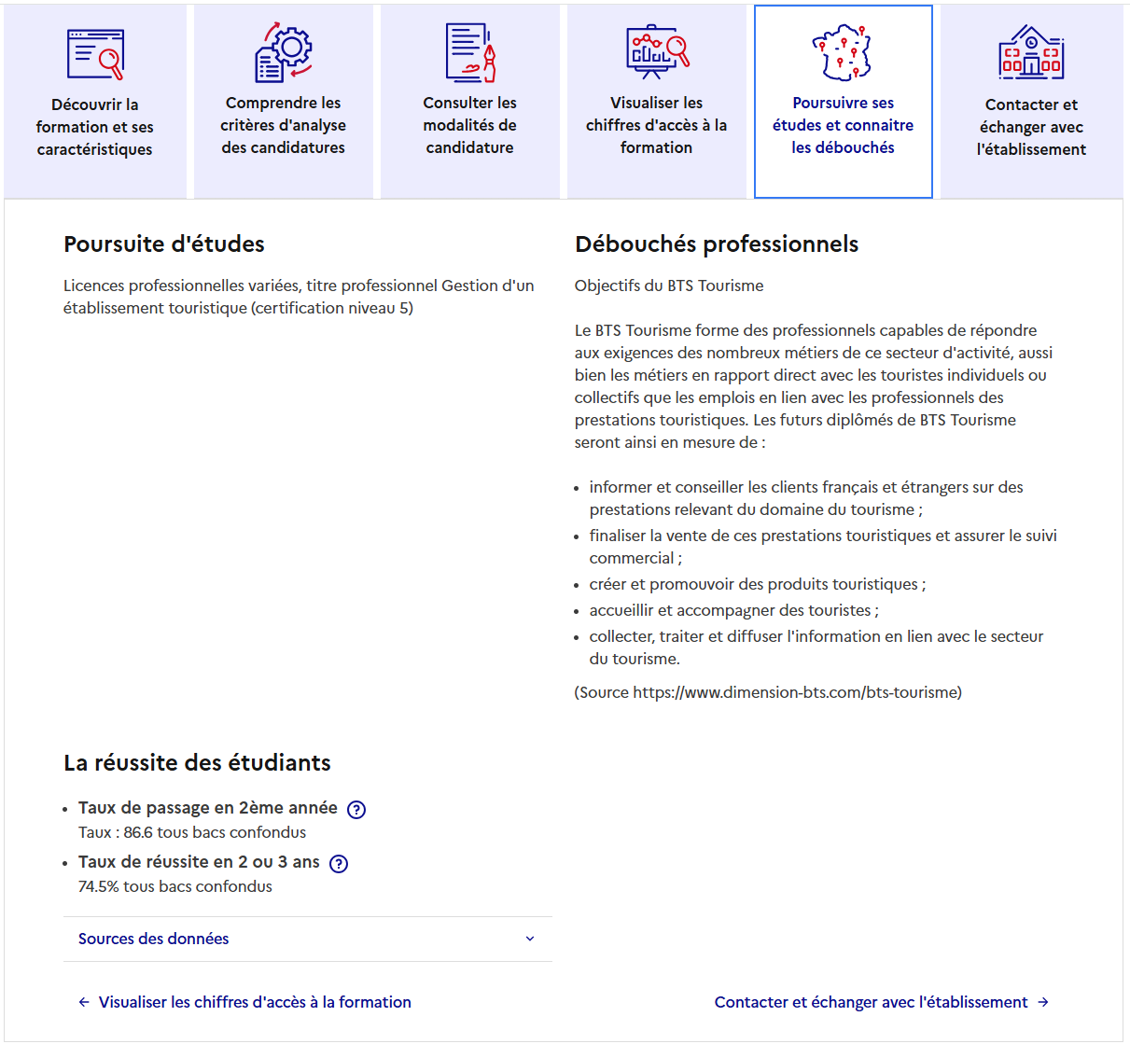
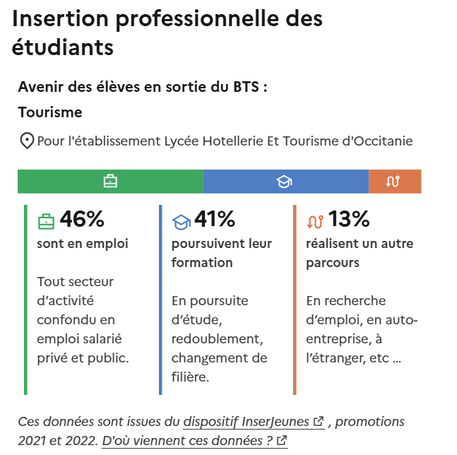
Nouveauté 2025 : informer mieux sur l’insertion professionnelle des étudiants
>> une rubrique dédiée à l’information sur la poursuite d’études et l’insertion professionnelle des étudiants
>> l’information sur la réussite (statistiques du SIES)
>> Nouveautés 2025 : plus de 75 % des formations couvertes par les statistiques d’insertion
- Licences générales
- BTS agricoles
- Écoles d’ingénieur, de commerce et de management
A venir : des données sur le salaire indicatif net/mois observé à l’échelle nationale un an après la sortie des études

Slide 25

Consolider votre projet d’orientation
Eléments à prendre en compte dans son choix
Modalités et critères d’analyse des candidatures, taux d’accès, profil des lycéens ayant reçu une proposition ou des admis selon leur bac, leur choix de parcours au lycée, leur moyenne générale, les frais de scolarité, débouchés et taux d’insertion dans l’emploi …
ces données sont essentielles
à prendre en compte par le lycéen et sa famille pour réfléchir sur son projet de poursuite d’études et formuler des vœux
pour discuter avec les professeurs, professeurs principaux et les psychologues de l’Education nationale

Slide 26

Etape 2 : s’inscrire, formuler ses vœux et finaliser son dossier

Slide 27
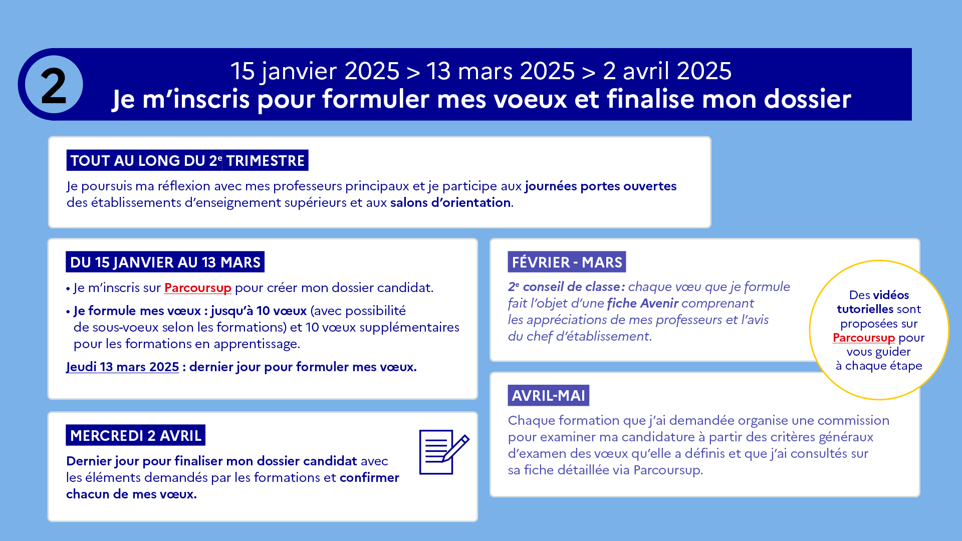

Slide 28
S’inscrire sur Parcoursup
A partir du 15 janvier 2025
Un message adressé aux lycéens un peu avant le 15 janvier sur leur adresse mail enregistrée au lycée pour activer leur compte : une adresse valide et régulièrement utilisée >> pour échanger et recevoir les informations sur votre dossier
L’INE (identifiant national élève en lycée général, technologique ou professionnel) ou INAA (en lycée agricole) : sur les bulletins scolaires ou le relevé de notes des épreuves anticipées du baccalauréat
Pour les lycées français à l’étranger : l’établissement fournit l’identifiant pour créer son dossier. Cet identifiant correspond au numéro cyclades (numéro d’inscription au bac)
  Important : renseignez un numéro de portable pour recevoir les alertes envoyées par la plateforme.
  Conseil aux parents ou tuteurs légaux : vous pouvez également renseigner votre email et numéro de portable dans le dossier de votre enfant pour recevoir messages et alertes Parcoursup. Vous pourrez également recevoir de la part des formations qui organisent des épreuves écrites/orales le rappel des échéances à respecter

Slide 29
Formuler librement vos vœux sur Parcoursup
Entre le 15 janvier
et le 13 mars 2025 inclus
> Jusqu’à 10 vœux et 10 vœux supplémentaires pour des formations en apprentissage
> Pour des formations sélectives (Classes prépa, STS, IUT, écoles, IFSI, IEP, etc.) et non sélectives (licences, PPPE ou PASS)
> Lorsque la formation l’a demandé, le vœu doit être expressément motivé : en quelques lignes, le lycéen explique ce qui motive son vœu. Il est accompagné par son professeur principal
> Des vœux qui n’ont pas besoin d’être classés : aucune hiérarchisation pour éviter toute autocensure
> La date de formulation des vœux n’est pas prise en compte pour l’examen du dossier
> Des vœux qui ne sont connus que de vous : la formation ne connait que le vœu qui la concerne
Conseil : diversifiez vos vœux et évitez impérativement de n’en formuler qu’un seul

Slide 30
Focus sur les vœux multiples (1/4)
Les vœux multiples, pour vous donner plus d’opportunités
  > Un vœu multiple est un regroupement de plusieurs formations similaires (exemple : le vœu multiple BTS « Management commercial opérationnel » qui regroupe toutes les formations de BTS « MCO » à l’échelle nationale).
  > Un vœu multiple compte pour un vœu parmi les 10 vœux possibles.
  > Chaque vœu multiple est composé de sous-vœux qui correspondent chacun à un établissement différent. Vous pouvez choisir un ou plusieurs établissements, sans avoir besoin de les classer.
  > Sauf exception (PASS Ile-de-France), il n’y a pas de vœu multiple pour les licences
  A noter : Il n’est possible de sélectionner que 5 vœux multiples maximum pour les filières IFSI, orthoptie, audioprothèse et orthophonie qui sont regroupées au niveau territorial.

Slide 31
Focus sur les vœux multiples (2/4)
Les formations dont le nombre de sous-vœux est limité à 10 par vœu multiple dans la limite de 20 sous-vœux au total :
> Les BTS et les BUT regroupés par spécialité à l’échelle nationale
> Les DN MADE (Arts & Design) regroupés par mention à l’échelle nationale
> Les DCG (diplôme de comptabilité et de gestion) regroupés à l’échelle nationale
> Les classes prépas regroupées par voie à l’échelle nationale (spécificité de l’internat)
> Les EFTS (Etabl. de Formation en Travail Social) regroupés par diplôme d’État à l’échelle nationale
> Les DNA (diplôme national d’art) proposés par les écoles d’art du ministère de la culture regroupés par mention à l’échelle nationale

Slide 32
Focus sur les vœux multiples (3/4)
Les formations dont le nombre de sous-vœux n’est pas limité :
> Les IFSI (Instituts de Formation en Soins Infirmiers) et les instituts d'orthophonie, orthoptie et audioprothèse regroupés à l’échelle territoriale.
Rappel : limitation de 5 vœux multiples maximum par filière
> Les écoles d'ingénieurs et de commerce/management regroupées en réseau et qui recrutent sur concours commun
> Le réseau des Sciences Po / IEP (Aix, Lille, Lyon, Rennes, Saint-Germain-en-Laye, Strasbourg et Toulouse) et Sciences Po / IEP Paris
> Les parcours spécifiques "accès santé" (PASS) en Ile-de-France regroupés à l’échelle régionale
> Le concours commun des écoles nationales vétérinaires

Slide 33
Focus sur les vœux multiples : exemples (4/4)
Vous demandez un BTS « Métiers de la chimie » dans 7 établissements différents
Dans votre dossier, ces demandes comptent pour 1 vœu (le BTS) et 7 sous-vœux (les établissements) qui sont décomptés dans la limite des 20 sous-vœux autorisés.
Le regroupement d’instituts de formation en soins infirmiers (IFSI) de l’Université Paris Saclay propose 7 instituts. Vous demandez 4 instituts au sein de ce regroupement :
Dans votre dossier, ces demandes comptent pour 1 vœu (le regroupement d’IFSI) et 4 sous-vœux (les instituts), qui ne sont pas décomptés.
  A noter : rassurez-vous, dans votre dossier Parcoursup, un compteur de vœux permet de suivre les vœux multiples et sous-vœux formulés.

Slide 34
Focus sur les vœux en apprentissage
Les vœux pour des formations en apprentissage
> Jusqu’à 10 vœux en apprentissage, en plus des 10 autres vœux autorisés
> Pas de date limite pour formuler des vœux en apprentissage (pour la majorité des formations en apprentissage)
> Une rubrique spécifique dans votre dossier pour vos vœux en apprentissage
  Rappel : les centres de formation en apprentissage ont pour mission d’accompagner les candidats en apprentissage pour trouver un employeur et signer un contrat d’apprentissage.
  Retrouvez des conseils pour trouver un employeur sur parcoursup.gouv.fr

Slide 35
Focus sur le secteur géographique (1/2)
Des formations accessibles sur l’ensemble du territoire
  Pour les formations sélectives (BTS, BUT, IFSI, écoles…)
  Il n’y a pas de secteur géographique. Les lycéens peuvent faire des vœux pour les formations qui les intéressent où qu’elles soient, dans leur académie ou en dehors.
  Pour les formations non-sélectives (licences, PPPE, PASS)
  Les lycéens peuvent faire des vœux pour les formations qui les intéressent dans leur académie ou en dehors. Lorsque la licence, le PPPE ou le PASS est très demandé, une priorité au secteur géographique (généralement l’académie) s’applique : un pourcentage maximum de candidats résidant en dehors du secteur géographique est alors fixé par le recteur.
  L’appartenance ou non au secteur est affichée aux candidats. Les pourcentages fixés par les recteurs seront affichés sur Parcoursup avant le début de la phase d’admission.
  Point d’attention : pour les licences, les statistiques sur l’admission des lycéens de terminale au cours des 3 années passées (rubrique « Visualiser les chiffres d’accès à la formation ») sont celles des candidats qui étaient prioritaires pour le secteur de recrutement de la licence.

Slide 36
Focus sur le secteur géographique (2/2)
Secteur géographique Ile-de-France : il n’est fait aucune distinction entre les 3 académies de Créteil, Paris et Versailles.
Par exception, sont considérés comme « résidant dans l’académie » où se situe la licence demandée :
> Les candidats qui souhaitent accéder à une mention de licence qui n’est pas dispensée dans leur académie de résidence
> Les candidats ressortissants français ou ressortissants d’un État membre de l’Union européenne qui sont établis hors de France
> Les candidats préparant ou ayant obtenu le baccalauréat français au cours de l’année scolaire dans un centre d’examen habilité à l’étranger

Slide 37
La demande de césure : mode d’emploi
Faire le choix de la césure
Un lycéen peut demander une césure directement après le bac : possibilité de suspendre temporairement une formation afin d’acquérir une expérience utile pour son projet de formation (partir à l’étranger, réaliser un projet associatif, entrepreneurial etc…)
  Durée la césure : d’un semestre à une année universitaire
  Demande de césure à signaler lors de la saisie des vœux sur Parcoursup (en cochant la case « césure »)
  L’établissement prend connaissance de la demande de césure après que le lycéen a accepté définitivement la proposition d’admission > Le lycéen contacte la formation pour s’y inscrire et savoir comment déposer sa demande de césure
  La césure n’est pas accordée de droit : une lettre de motivation précisant les objectifs et le projet envisagés pour cette césure doit être adressée au président ou directeur de l’établissement
  A l’issue de la césure, l’étudiant pourra réintégrer la formation s’il le souhaite sans repasser par Parcoursup

Slide 38
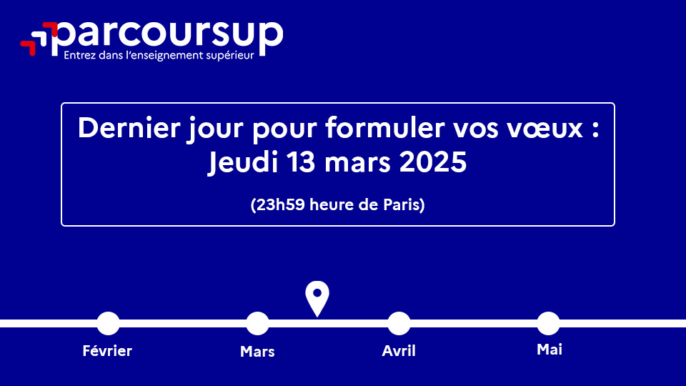

Slide 39
Finaliser son dossier et confirmer vos vœux
Jusqu’au 2 avril 2025 inclus
Pour que les vœux saisis deviennent définitifs sur Parcoursup, les candidats doivent obligatoirement :
Compléter leur dossier :
    rubrique « préférence et autres projets »
    Lettre de motivation par vœu uniquement lorsque la formation l’a demandée
    pièces complémentaires demandées par certaines formations
    rubrique « activités et centres d’intérêt » (facultative)
Confirmer chacun de leurs vœux
Un vœu non confirmé avant le 2 avril 2025 (23h59 - heure de Paris)
ne sera pas examiné par la formation

Slide 40
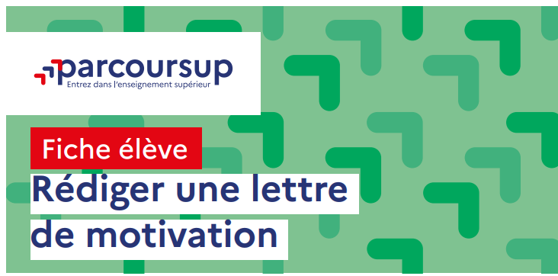
La lettre de motivation
Jusqu’au 2 avril 2025 inclus
La lettre de motivation n’est obligatoire que si elle est demandée par la formation
Elle sert à expliciter la motivation du candidat, sa connaissance et sa compréhension de la formation demandée et son intérêt pour celle-ci. Il ne s’agit pas d’un exercice de rhétorique ou une dissertation mais d’illustrer avec vos propres mots en 1500 caractères ce qui vous conduit à candidater. Une aide à la rédaction est jointe dans votre dossier.
La lettre de motivation est personnelle. Renseignez-la, soignez l’orthographe et le style, évitez les copier-coller ou les emprunts de formules toutes faites...cela se voit et ne plaidera pas pour votre dossier. Ne pas faire des lettres de motivation ChatGPT !
A noter : pour les candidatures à des formations en soins infirmiers (IFSI), la motivation des candidats constitue un aspect très important pour les responsables d’IFSI. Dans votre dossier, les IFSI ont indiqué ce qui est attendu et vous avez davantage d’espace pour expliciter votre compréhension de la formation, du métier et votre intérêt pour cette candidature

Slide 41
La rubrique « préférence et autres projets »
Jusqu’au 2 avril 2025 inclus
Rubrique obligatoire dans laquelle le candidat indique :
ses préférences parmi les vœux formulés ou pour un domaine particulier. Ces informations seront très utiles aux commissions d’accès à l’enseignement supérieur (CAES) qui accompagnent les candidats n’ayant pas eu de proposition d’admission à partir du 1er juillet 2025.
s’il souhaite candidater dans des formations hors Parcoursup ou s’il a des projets professionnels ou personnels, en dehors de la plateforme.
A noter : ces informations sont confidentielles et ne sont pas transmises aux formations. Elles permettent simplement de mieux suivre les candidats durant la procédure et de mieux analyser leurs motivations et besoins.

Slide 42
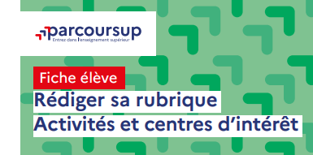
La rubrique « Activités et centre d’intérêts »
Jusqu’au 2 avril 2025 inclus
Rubrique facultative où le candidat :
renseigne des informations qui ne sont pas liées à sa scolarité et que le candidat souhaite porter à la connaissance des formations (ex : activités extra-scolaires, stages / job, pratiques culturelles ou sportives, etc.)
Un espace pour faire connaitre ses engagements : vie lycéenne, engagement associatif, sportif, service civique ou SNU, cordées de la réussite, etc.
Un atout pour se démarquer, parler davantage de soi et mettre en avant des qualités, des compétences ou des expériences qui ne transparaissent pas dans les bulletins scolaires

Slide 43
L’attestation de passation du questionnaire pour les vœux en licence de Droit
Jusqu’au 2 avril 2025 inclus
Obligatoire pour les candidats qui formulent des vœux en Licence de Droit :
Un questionnaire en ligne sur le site Avenirs de l’Onisep : https://avenirs.onisep.fr/attestation-parcoursup/droit-questionnaire-d-auto-evaluation-2023
Accessible (à partir du 15 janvier 2025) à partir des fiches de formations concernées ;
Pour avoir un aperçu des connaissances et des compétences à mobiliser dans la formation demandée ;
→ Les résultats n'appartiennent qu’au seul candidat : pas de transmission aux universités.
Une attestation de passation à télécharger est à joindre à son dossier Parcoursup avant le 2 avril 2025 23h59 (heure de Paris).

Slide 44
Les éléments transmis aux formations du supérieur
Les bulletins scolaires et notes du baccalauréat :
  - Année de première : bulletins scolaires et notes des épreuves anticipées de français et celles au titre du contrôle continu du baccalauréat (pour les lycéens généraux et technologiques)
  - Année de terminale : bulletins scolaires des 1er et 2e trimestres (ou 1er semestre)
Des informations sur votre parcours spécifique
- parcours en sections européennes ou binationales ou bac français international (BFI)
- participation aux cordées de la réussite
- certification des compétences numériques (Pix)
La rubrique Activités et centres d’intérêt une rubrique facultative pour mettre en valeur vos compétences, vos expériences et engagements
La lettre de motivation quand elle est demandée par la formation
Les pièces spécifiques ou formulaires demandés par certaines formations sélectives
La fiche Avenir renseignée par les enseignants et le proviseur de votre lycée

Slide 45
Les éléments constitutifs de votre dossier : bulletins scolaires
Les éléments transmis aux formations du supérieur
Dans les bulletins sont remontés : la moyenne de l’élève par discipline, le positionnement de l’élève dans son groupe/classe, les appréciations trimestrielles/semestrielles de 1ère et T^{ale} pour chaque enseignant dans sa discipline
Attention aux « fake news » : Parcoursup ne remonte pas le décompte des absences !
Sauf cas particulier, pas de saisie à réaliser : ces éléments sont remontés par votre lycée automatiquement et vous pourrez les vérifier début avril. En cas d’erreurs, un signalement doit être fait au chef d’établissement
A noter : vous ne pouvez pas confirmer vos vœux tant que votre bulletin scolaire du 2ème trimestre (ou 1er semestre) n'est pas remonté dans votre dossier.

Slide 46
La fiche avenir renseignée par le lycée
Les éléments transmis aux formations du supérieur
Le 2ème conseil de classe examine les vœux de chaque lycéen avec bienveillance et confiance dans le potentiel de chacun.
Pour chaque lycéen, une fiche Avenir est renseignée par le lycée et versée au dossier de l’élève :
  l’appréciation spécifique des professeurs par discipline, lorsqu’elle est distincte de l’appréciation portée pour chaque trimestre
  les appréciations du professeur principal sur des compétences transversales
  l’avis du chef d’établissement sur la capacité à réussir, pour chaque vœu
La fiche Avenir est consultable par le lycéen dans son dossier à partir du 2 juin 2025

Slide 47
Focus sur l’accompagnement des candidats en situation de handicap ou atteints d’un trouble de santé invalidant
L’accompagnement des jeunes en satiation de handicap
On peut candidater sans évoquer son handicap !
La discrimination en raison du handicap est interdite
Les coordonnées d’un référent handicap sont disponibles sur chaque fiche de formation. Il a la mission de répondre aux interrogations des lycéens tout au long de la procédure.
Le candidat peut renseigner une fiche de liaison dans son dossier Parcoursup pour préciser ses besoins. Cette fiche est facultative et n’est pas transmise aux formations pour l’examen des vœux → Le candidat pourra demander à Parcoursup de la transmettre à la formation qu’il aura choisie pour préparer sa rentrée. Cela permet d’anticiper la rentrée étudiante dans le nouvel établissement.
A partir du 2 juin 2025, le candidat peut demander au recteur le réexamen de son dossier (via la rubrique « contact » dans Parcoursup) s’il ne trouve pas de formation adaptée à ses besoins spécifiques et que sa situation justifie une inscription dans un établissement situé dans une zone géographique déterminée.

Slide 48
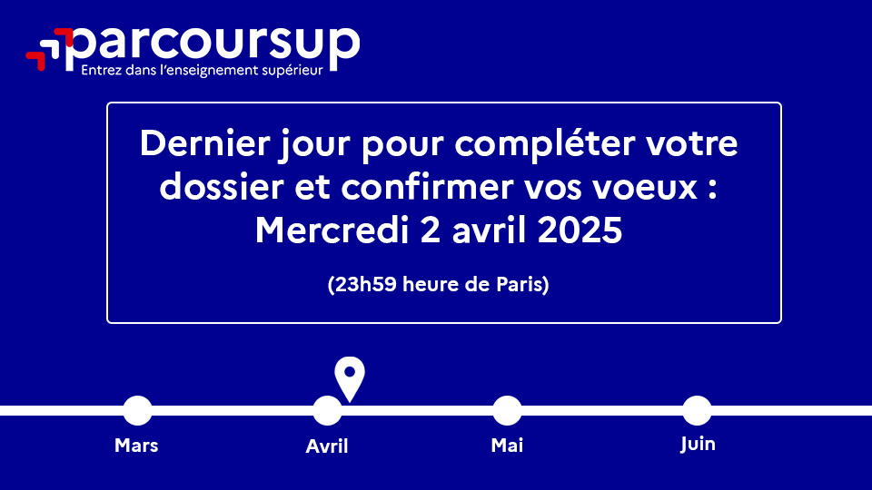

Slide 49

L’analyse des candidatures par les formations

Slide 50
Rappel : Parcoursup ne décide pas de votre affectation
Ce sont les formations qui évaluent les candidatures
Aucun algorithme de Parcoursup ne fait l’analyse de votre candidature
Ce sont les enseignants de la formation qui analysent votre candidature dans le cadre d’une commission d'examen des vœux (ou jury). Cette commission définit les modalités et les critères d'analyse des candidatures renseignés sur cette fiche. Parcoursup n’analyse aucune candidature. Avec Parcoursup, il n’y a pas de tirage au sort.
Aucun algorithme de Parcoursup ne décide de votre affectation
Apres analyse des candidatures, les formations transmettent un classement qui sert de base aux propositions d’admission formulées via Parcoursup aux candidats à partir du 2 juin 2025.
Chaque candidat choisit en fonction des propositions d’admission qu’il reçoit, à partir du 2 juin 2025.
Parcoursup garantit à chaque candidat la liberté de choix, la possibilité de garder des vœux pour lesquels il est en liste d'attente et d’avoir le dernier mot.

Slide 51
Un appui aux lycéens boursiers
Une politique volontariste d’égalité des chances mise en œuvre par Parcoursup
> Une priorité accordée aux lycéens boursiers dans chaque formation, y compris les plus sélectives
> Une aide financière de 500 € aux lycéens boursiers qui s’inscrivent dans une formation située en dehors de leur académie de résidence
Une prise en compte de la participation aux cordées de la réussite
> Les formations prenant en compte la participation aux cordées de la réussite le signalent sur la fiche de présentation de la formation (rubrique « comprendre les critères d’analyse des candidatures »)
> L’information sur la participation aux cordées de la réussite est remontée par les proviseurs
> Le lycéen décide s’il souhaite que cette information soit portée à la connaissance des formations
Des places priorisées pour les lycéens pro. et techno. dans les formations dans lesquelles ils réussissent le mieux
> Un nombre de places en BTS est priorisé pour les bacheliers professionnels
    > Un nombre de places en BUT est priorisé pour les bacheliers technologiques

Slide 52
Dispositif de soutien à l’accès des bacheliers pro. en STS - STSA
L’accompagnement des lycéens professionnels
Un dispositif au service des bacheliers professionnels pour améliorer leur accès en STS et STSA, filière dans lesquelles ils réussissent le mieux (75 % des lycéens professionnels ont reçu au moins 1 proposition en STS en 2024)
Pour les élèves concernés par ce dispositif et qui demandent une STS ou STSA, le conseil de classe se prononce sur la poursuite d’études en STS ou STSA demandée : l’avis positif qui peut être attribué doit tenir compte du profil de l’élève et des attendus de la formation d’accueil visée
Lorsque le conseil de classe donne un avis positif sur l’orientation du candidat, le chef d’établissement l’indique dans la fiche Avenir.
>> en 2024, 43 122 lycéens professionnels ont bénéficié d’un avis positif pour la poursuite d’études supérieures en BTS de leur conseil de classe de Terminale ; 93% d’entre eux ont reçu une proposition d’admission en STS

Slide 53

Étape 3 : consulter les réponses des formations et faire ses choix

Slide 54
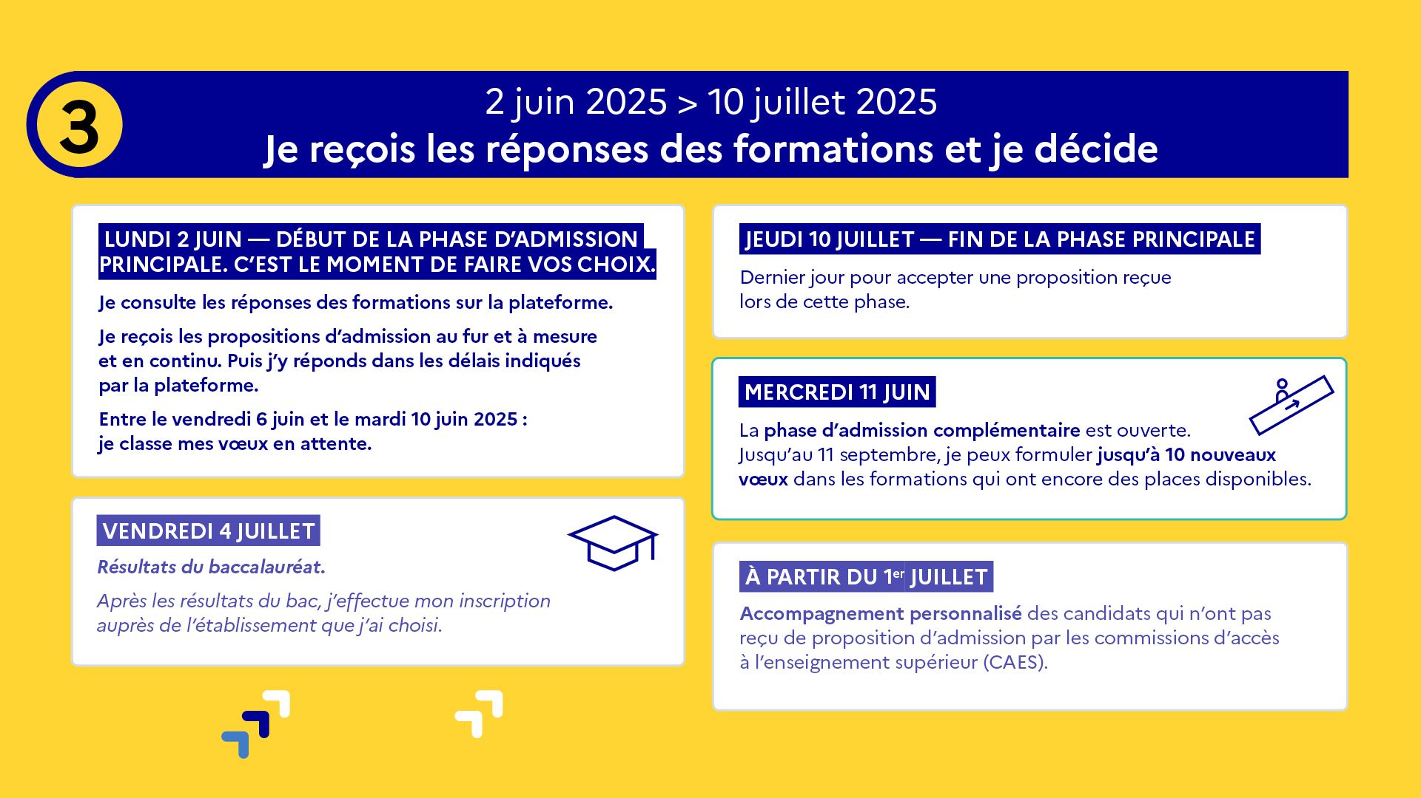

Slide 55
La phase d’admission principale : 2 juin au 10 juillet 2025
Une phase de choix de 39 jours : du 2 juin au 10 juillet 2025
Avant le démarrage de la phase de la phase d’admission, repensez à vos vœux, à ceux qui vous intéressent vraiment car il faudra faire un choix.
Les candidats consultent les réponses des formations le 2 juin 2025
Ils reçoivent les propositions d’admission au fur et à mesure et en continu : chaque fois qu’un candidat fait un choix entre plusieurs propositions, il libère des places qui sont immédiatement proposées à d’autres candidats en liste d’attente.
Les candidats doivent obligatoirement répondre à chaque proposition d’admission reçue avant la date limite indiquée dans leur dossier. En l’absence de réponse, la proposition est retirée.
Parcoursup permet aux candidats de changer d’avis au fur et à mesure des propositions reçues. Parcoursup permet de conserver les vœux en attente et les candidats peuvent suivre la situation qui évolue en fonction des places libérées. Des indicateurs seront disponibles pour chaque vœu

Slide 56
Priorité 2025 : accélérer le rythme de propositions >> les lycéens doivent faire des choix
Il faut se préparer à faire un choix car les propositions arrivent dès le départ et il vous est demandé de choisir ; à titre d’illustration, en 2024 :
  Les bacheliers 2024 ont reçu en moyenne 5,8 propositions
  Au 1er jour de la phase d’admission, 66,6 % des futurs bacheliers ont reçu une proposition ; en une semaine, 81,5 % des néo-bacheliers ont reçu au moins une proposition
Il faut se préparer à faire un choix car entre le 6 et le 10 juin 2025, il sera demandé aux lycéens de classer les veux en attente qu’ils souhaitent conserver
  L’objectif : permettre au maximum de lycéens de recevoir des propositions avant les épreuves écrites du Bac 2025
  Classer ses vœux en fonction de ce que l’on préfère ; pas besoin de faire de stratégie, la bonne question à se poser c’est : si je suis accepté, est-ce que je vais rejoindre cette formation ?
Parcoursup vous accompagne tout au long de la phase d’admission avec des outils pratiques
  Le site d’entrainement de la phase d’admission
  Les quiz, vidéo-tuto, les infographies et la FAQ

Slide 57
Les réponses des formations et les choix des candidats
Formation sélective (BTS, BUT, classe prépa, IFSI, écoles, …)
OUI (proposition d’admission)
OUI (proposition d’admission)
Le candidat accepte la proposition ou y renonce
ou
En attente d’une place
Le candidat maintient le vœu en attente ou y renonce
ou
Non
Formation non sélective (licences, PPPE, PASS)
OUI (proposition d’admission)
OUI (proposition d’admission)
Le candidat accepte la proposition ou y renonce
ou
OUI-SI* (proposition d’admission)
Le candidat accepte la proposition ou y renonce
ou
En attente d’une place
Le candidat maintient le vœu en attente ou y renonce
* Oui-si : le candidat est accepté à condition de suivre un parcours de réussite (remise à niveau, tutorat..)
57

Slide 58
Des alertes dès qu’un candidat reçoit une proposition d’admission
par SMS et par mail dans sa messagerie personnelle (rappel : une adresse mail valide et régulièrement consultée et un numéro de portable sont demandés au moment de l’inscription Parcoursup)
par notification sur l’application Parcoursup (application téléchargeable à partir du 2 juin 2025)
dans la messagerie intégrée au dossier candidat sur Parcoursup
  Info :du 13 au 20 juin 2025, pendant les épreuves écrites du baccalauréat général et technologique, les délais de réponse aux propositions d’admission sont suspendus pour permettre aux lycéens généraux et technologiques de se concentrer sur leurs épreuves.
du 24 au 27 juin 2025, pendant les épreuves écrites du baccalauréat professionnel, les délais de réponse aux propositions d’admission sont suspendus pour permettre aux lycéens professionnels de se concentrer sur leurs épreuves.
58

Slide 59
Comment répondre aux propositions d’admission ? (1/2)
Le lycéen reçoit une seule proposition d’admission et il a des vœux en attente :
  Il accepte la proposition (ou y renonce). Il peut ensuite indiquer le(s) vœu(x) en attente qu’il souhaite conserver (cette possibilité existe jusqu’au moment de l’archivage des vœux en attente)
  S’il accepte définitivement la proposition, cela signifie qu’il renonce à tous ses autres vœux. Il consulte alors les modalités d’inscription administrative de la formation acceptée
Le lycéen reçoit plusieurs propositions d’admission et il a des vœux en attente :
  Il ne peut accepter qu’une seule proposition à la fois. En faisant un choix entre plusieurs propositions, il libère des places pour d’autres candidats en attente
  Il peut indiquer le(s) vœu(x) en attente qu’il souhaite conserver
  S’il accepte définitivement une proposition, cela signifie qu’il renonce aux autres vœux. Il consulte alors les modalités d’inscription administrative de la formation acceptée

Slide 60
Comment répondre aux propositions d’admission ? (2/2)
Le lycéen ne reçoit que des réponses « en attente »
  des indicateurs s’affichent dans son dossier pour chaque vœu en attente et l’aident à suivre sa situation qui évolue en fonction des places libérées par d’autres candidats
Le lycéen ne reçoit que des réponses négatives (dans le cas où il n’a formulé que des vœux pour des formations sélectives)
  dès le 3 juin 2025, il peut demander un conseil ou un accompagnement individuel ou collectif dans son lycée ou dans un CIO pour envisager d’autres choix de formation et préparer la phase complémentaire à partir du 11 juin 2025.
A savoir : entre le 6 juin et le 10 juin 2025 : le lycéen classe ses vœux en attente
A savoir : la phase complémentaire permet de formuler jusqu’à 10 nouveaux vœux dans des formations qui ont des places vacantes

Slide 61
Comment classer ses vœux en attente ?
Entre le 6 et le 10 juin, les candidats doivent classer por ordre de préférence les vœux en attente qu’ils souihaitent conserver
  La proposition d’admission déjà acceptée est conservée automatiquement bien sûr !
  Les vœux en attente que vous ne classez pas seront supprimés ; les vœux classés sont pris en compte pour la suite de la phase principale, à partir du 11 juin
  Pour classer vos vœux en attente, demandez vous simplement quelles sont les formations que vous préférez
  Pour vous aider Parcoursup met en place des outils
  Le site d’entrainement de la phase d’admission
  Les quiz, vidéo-tuto, les infographies et la FAQ
A savoir : les formations ne connaissent pas le classement que vous décidez ; le classement ne modifie pas votre place dans la liste d’attente de la formation

Slide 62
Des solutions pour les candidats qui n’ont pas reçu de proposition d’admission
Les solutions d’accompagnement
> Dès le 3 juin 2025: les lycéens qui n'ont fait que des demandes en formations sélectives et qui n’ont reçu que des réponses négatives peuvent demander un accompagnement individuel ou collectif au lycée ou dans un CIO pour définir un nouveau projet d’orientation et préparer la phase complémentaire
> Du 11 juin au 11 septembre 2025 : pendant la phase complémentaire, les lycéens peuvent formuler jusqu’à 10 nouveaux vœux et répondre aux propositions dans des formations disposant de places disponibles
> A partir du 1er juillet 2025 : les candidats n’ayant pas eu de proposition peuvent solliciter depuis leur dossier l’accompagnement de la Commission d’Accès à l’Enseignement Supérieur (CAES) de leur académie : elle étudie leur dossier et les aide à trouver une formation au plus près de leur projet en fonction des places disponibles

Slide 63
L’inscription administrative dans la formation choisie
Après le 4 juillet 2025
Après avoir accepté définitivement la proposition d’admission de son choix et après avoir eu ses résultats au baccalauréat, le lycéen procède à son inscription administrative.
L’inscription administrative se fait directement auprès de l’établissement choisi et pas sur Parcoursup.
Les modalités d’inscription sont propres à chaque établissement :
Consulter les modalités d’inscription indiquées dans le dossier candidat sur Parcoursup.
Respecter la date limite indiquée.
Si le futur étudiant s’inscrit dans une formation en dehors de Parcoursup, il doit obligatoirement remettre une attestation de désinscription ou de non inscription sur Parcoursup qu’il télécharge via la plateforme.

Slide 64
5 conseils pour aborder sereinement la procédure
Prendre connaissance du calendrier 2025, des modalités de fonctionnement de la plateforme et des vidéos tutos pour vous familiariser avec la procédure ; utilisez les outils Parcoursup pour échanger, vous exercer (Quiz ; Règles d’or ; Faq ; Site d’entrainement de la phase d’admission)
Anticipez, n’attendez pas la dernière minute pour préparer votre projet d’orientation : anticipez au lycée (Avenir(s) ; possibilité d’ouvrir un compte Parcoursup dès la 2nde) pour construire votre projet d’orientation progressivement, explorez la carte des formations, consultez les fiches des formations
Faites les vœux pour des formations qui vous intéressent, ne vous autocensurez pas, pensez à diversifier vos vœux et évitez de ne formuler qu’un seul vœu
Ne restez pas seuls avec vos questions : échangez au lycée et profiter des rencontres avec les enseignants et étudiants du supérieur : Lives Parcoursup, journées portes ouvertes, étudiants ambassadeurs
Préparez vous pour la phase d’admission : la phase d’admission va vite, vous devrez répondre aux propositions … alors préparez-vous à faire un choix..
Mais rassurez-vous, Parcoursup n’est qu’une première étape… vous avez le droit de vous réorienter !

Slide 65
Des services pour vous informer et répondre à vos questions tout au long de la procédure
Le numéro vert : 0 800 400 070
(numéros spécifiques pour l’Outre-mer indiqués sur Parcoursup.gouv.fr)
La messagerie contact depuis le dossier candidat + brigitte.bru@ac-montpellier.fr
Les réseaux sociaux pour suivre l’actualité de Parcoursup et recevoir des conseils
Parcoursup_info sur Twitter/X
Parcoursupinfo sur Instagram et Facebook)
Le canal d’actualité Parcoursup info sur Whatsapp pour être informés des dates clés, des informations pratiques et des outils essentiels pour réussir son orientation post bac. Pensez à bien activer les notifications pour recevoir toutes les informations

Slide 66
Pensez aussi à préparer votre future vie d’étudiant(e)
Bourse sur critères sociaux : vous pouvez faire une demande de bourse et/ou de logement en créant votre dossier social étudiant (DSE) via le portail messervices.etudiant.gouv.fr .
Vous pouvez calculer vos droits à la bourse via lescrous.fr/nos-services/simulateur-de-bourse
Aide à la mobilité : Parcoursup propose une aide à la mobilité de 500 € pour les lycéens boursiers qui étudieront dans un établissement situé en dehors de leur académie de résidence.
Logement en résidence universitaire : pour vous aider dans votre recherche, consultez le site trouverunlogement.lescrous.fr . Pour toute question, une FAQ est proposée sur etudiant.gouv.fr
Santé : pour rappel, vous êtes automatiquement affilié au régime général de la sécurité sociale.
Vous pouvez évaluer votre droit à la Complémentaire santé solidaire et à d’autres prestations sociales depuis le site mesdroitssociaux.gouv.fr

Slide 67
eloise.mondon@ac-montpellier.fr
brigitte.bru@ac-montpellier.fr
parcoursup.gouv.fr

Slide 68


